Slide 1
Viiision
APP 评论数据分析系统
ComVision 团队
Notes:
各位评委老师好，我们是ComVision团队，很高兴今天能与大家分享我们团队做的外包项目——Viiision—APP评论数据分析系统。

Slide 2
业务背景
PART 1

Slide 3

1
业务背景
时代背景与发包方背景
Notes:
在大数据时代的背景下，发包方虹软公司，作为专业计算摄影与计算机视觉技术公司，期望能有这样一个系统，在获得海量用户的反馈基础上，能够较为快速地分析出不同地区、不同的人对于APP的反馈，让公司决策者和开发者能够第一时间了解到最重要的信息。

Slide 4
需求分析
PART 2

Slide 5
2
需求分析
发包方需求与功能设计
管理员端
用户端
Notes:
通过与发包方的沟通，我们发现他们的需求主要分为用户端需求和管理员端需求

Slide 6
2
需求分析
发包方需求与功能设计
数据本地和网上导入功能
期望将评论内容方便导入
评论分词统计及编辑功能
对评论内容进行分析
管理员端
用户端
分词编辑功能
对评论进行分词解析
查看评论信息各方面属性
自定义条件筛选评论功能
发送问题反馈邮件功能
及时获取产品反馈信息
能够直观地了解产品趋势变化
多种形式图表展示功能
Notes:
用户端主要面向决策者和开发者，
针对使用者期望对评论内容进行分析的需求，我们设计评论分词统计及编辑功能
同时设计自定义条件筛选评论功能以满足用户查看评论信息各方面属性的需求
用户期望能够直观地了解产品趋势变化，我们提出了多种形式图表展现的功能
管理员端的设计是为了方便管理员的管理，
设计数据本地和网上导入功能以解决管理员期望将评论内容方便导入的需求
针对管理员对评论进行分词解析的需求，我们设计了分词编辑功能
同时增加发送问题反馈邮件功能以方便企业及时获取产品反馈信息
稿的说法应该变化，先呈现全部需求，功能根据讲的顺序一条条呈现

Slide 7
2
需求分析
开发难点
该系统的开发需要突破如下几个问题：
1. 评论数据类型多样，来源冗杂
2. 海量评论，难以提炼导向性观点
3. 信息量大，图表展现不直观
Notes:
在以上功能的实现中，我们需要突破以下几个难点：
如何解决评论数据来源冗杂，类型多样的问题
如何解决针对产品特征的评论情感分析问题
如何解决每周高达几万条的信息量无法在图表中直观呈现的问题

Slide 8
技术路线
PART 3

Slide 9
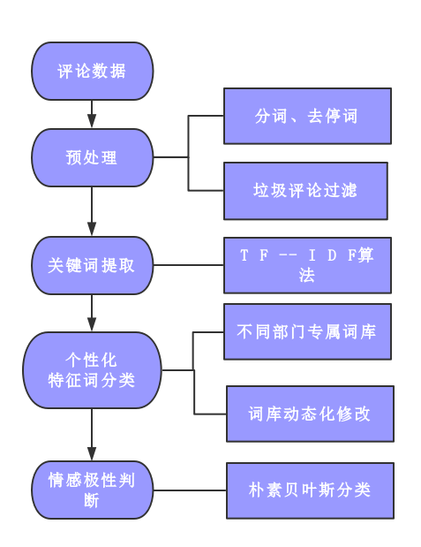
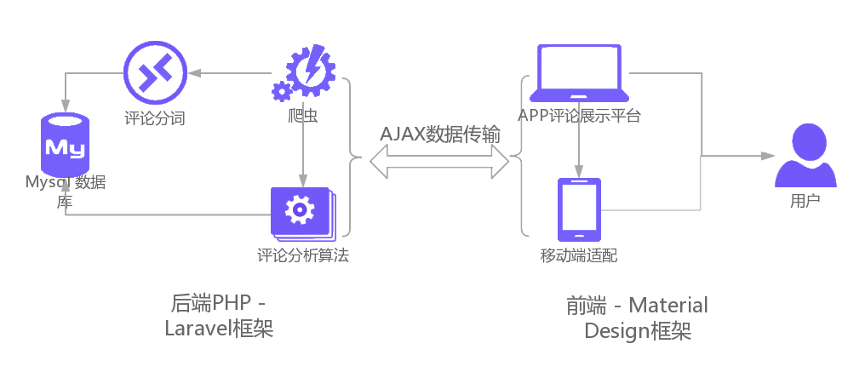
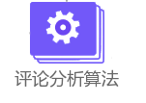
3
技术路线
技术框架
Notes:
为解决以上问题，本系统的技术设计总框架如图所示
其中，评论分析实现大致流程如图。（）

Slide 10
3
技术路线
相关技术描述
关键词提取
机器学习算法
爬虫技术
Notes:
技术路线中涉及的技术有：

Slide 11
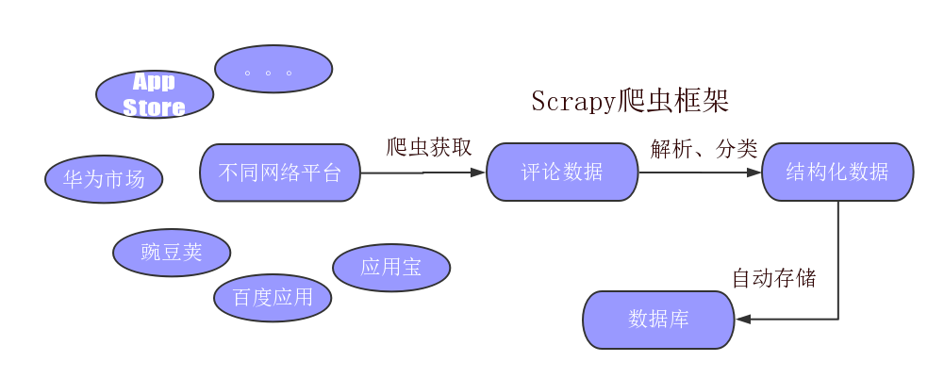
3
技术路线
所用技术之一
关键词提取
机器学习算法
爬虫技术
Notes:
爬虫技术
为解决评论数据来源冗杂的问题，我们采用基于Scrapy框架的爬虫技术，自动从不同网络平台获取评论数据，进行解析、分类后结构化地保存到数据库中。

Slide 12
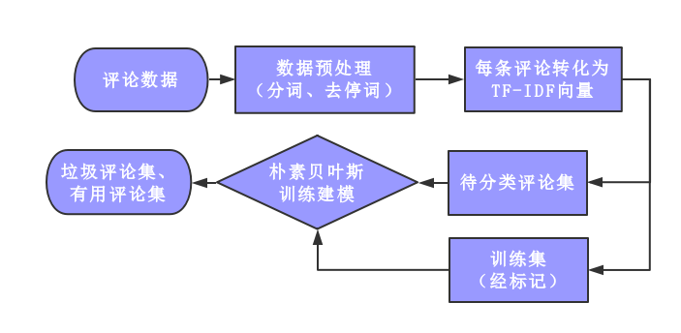
3
技术路线
所用技术之二
关键词提取
机器学习算法
爬虫技术
Notes:
为解决评论数据类型多样的问题，我们利用有监督学习的朴素贝叶斯二分类器对数据 进行预处理，通过利用训练后得到的分类模型，对垃圾评论进行自动过滤。

Slide 13

3
技术路线
所用技术之三
关键词提取
爬虫技术
通过TF-IDF算法，以TF和IDF的乘积作为特征空间坐标系的取值测度，并用它完成对权值TF的调整，突出重要单词，抑制次要单词。以一个词区分分档的能力找到关键词，加载不同的关键词备选表提供个性化的关键词呈现
数据可视化技术
Notes:
利用TF-IDF算法分析词语在评论中的重要程度，对关键词进行提取，同时完成语料库的匹配，进而实现关键词的自动分类。

Slide 14
3
技术路线
所用技术
情感分析
数据可视化技术
前端和后端

Slide 15
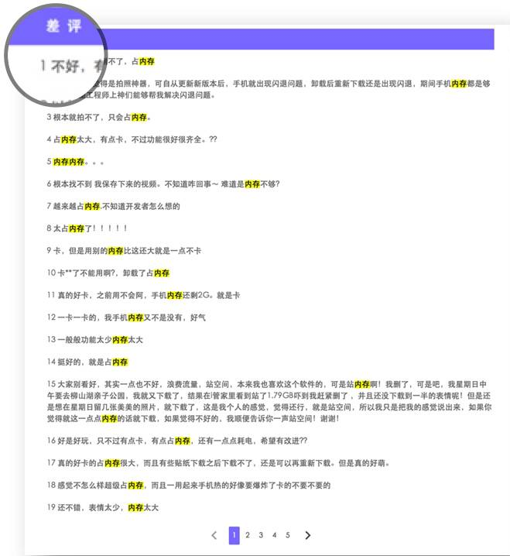
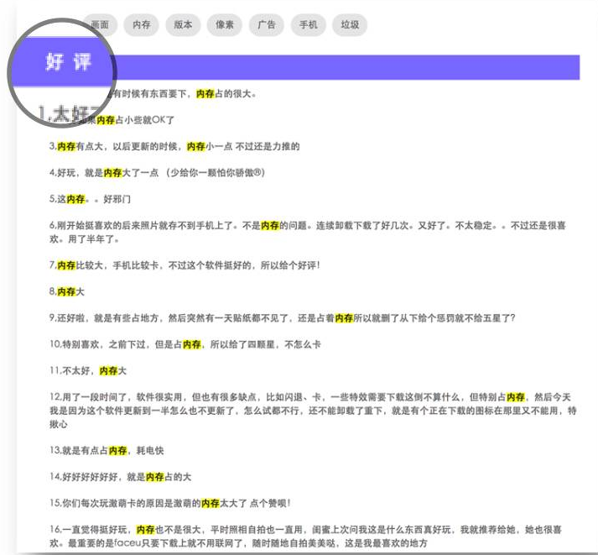
3
技术路线
所用技术之四
情感分析
数据可视化技术
前端和后端
Notes:
采用机器学习的方法对评论情感极性进行判定，并辅之以模式匹配的方式对情感进行分析，根据相似度进行自动分类。

Slide 16
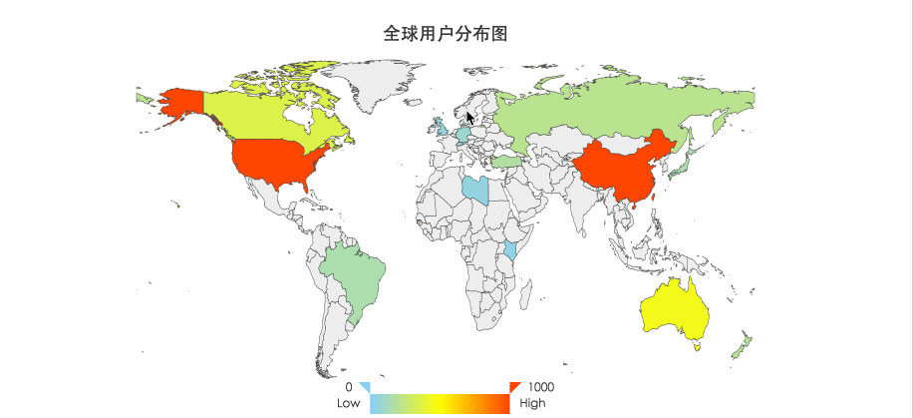
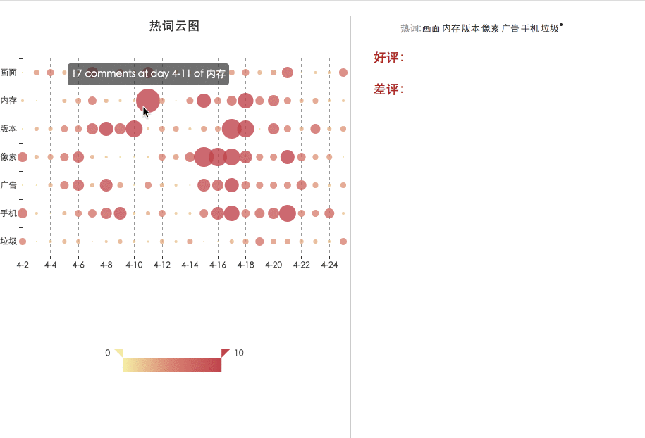
3
技术路线
所用技术之五
应用基于像素和图标，面向像素的技术，通过Echarts提供直观，生动，可交互，可高度个性化定制的数据可视化图表。用多维的数据呈现提供多维的视角。
情感分析
数据可视化技术
前端和后端
Notes:
我们调用Echarts接口,将统计分析后的重要信息以多类型的图表形式呈现，例如词云图、区域分布图等，且在同一图表中反馈多元化的内容，这很好地解决了项目难点中信息难以直观呈现的问题

Slide 17
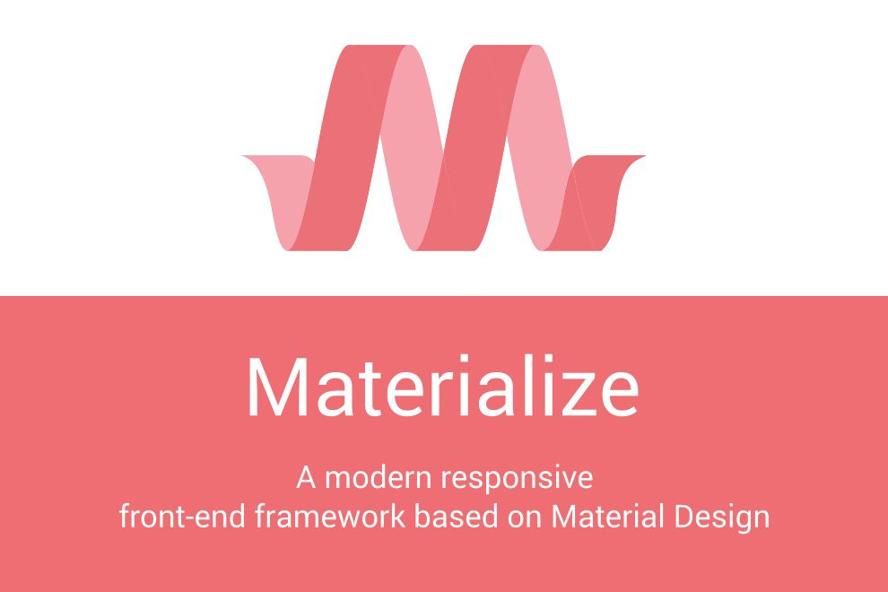

3
技术路线
所用技术之六
情感分析
数据可视化技术
前端和后端
Notes:
前端采用Material design框架，使布局适配各种屏幕大小；
后端采用PHP框架Laravel，构建内存数据库提高访问速度。

Slide 18
项目创新
PART 4
Notes:
根据前面对项目的介绍可以发现，在项目功能上，我们做了以下创新：

Slide 19
4
项目创新
全方位的评论过滤
创新点之一
广告
刷屏
黄色信息
低质量评论
评 论 详 情
不错，真不错，真好
太好了，拍的美美哒！太可爱了，还有很多美颜功能。太棒了
还不错，就是需要先拍照再美颜，有点麻烦。
我发现觉这个有美颜相机，我的颜值都提高啦。
美妆的时候一直闪退，不解决好就卸载
一直用的这个软件，手机换了好几个但这个软件一直没换，就一个字 好
太实用啦
整天开发那么多花哨功能，很不实用，那种夸张的大头贴最多玩1，2次，谁会天天发
评 论 详 情
不错，真不错，真好
太好了，拍的美美哒！太可爱了，还有很多美颜功能。太棒了
还不错，就是需要先拍照再美颜，有点麻烦。
我发现觉这个有美颜相机，我的颜值都提高啦。
垃圾评论库外贸高仿⥁原单A货⥁原单奢侈品 http://t.cn/RMKH8Z0博柏利ᛪDiorᛪRolexᛪPradaᛪRolexᛪ路易威登ᛪ巴利ᛪ迪奥
美妆的时候一直闪退，不解决好就卸载
☝招，APP试用员?完全免费?熟练后每天几分钟?轻松月入几百，做的好更多?请看昵称++? 点赞有福利
一直用的这个软件，手机换了好几个但这个软件一直没换，就一个字 好
太实用啦
整天开发那么多花哨功能，很不实用，那种夸张的大头贴最多玩1，2次，谁会天天发
垃 圾 评 论
垃圾评论库外贸高仿⥁原单A货⥁原单奢侈品 http://t.cn/RMKH8Z0博柏利ᛪDiorᛪRolexᛪPradaᛪRolexᛪ路易威登ᛪ巴利ᛪ迪奥
☝招，APP试用员?完全免费?熟练后每天几分钟?轻松月入几百，做的好更多?请看昵称++? 点赞有福利
Notes:
全方位的评论过滤
我们利用垃圾评论库，并结合机器学习算法进行训练。
通过机器学习算法建立相关模型，该模型能对广告类、刷屏类、黄色类、低质量类评论进行自动过滤。

Slide 20
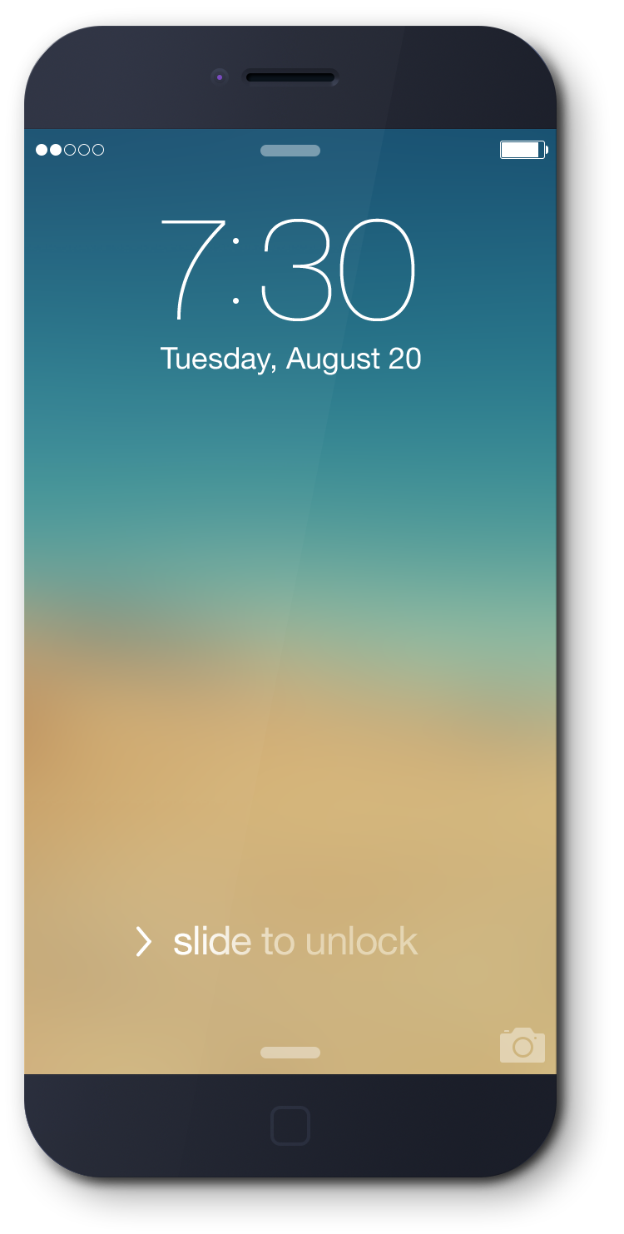
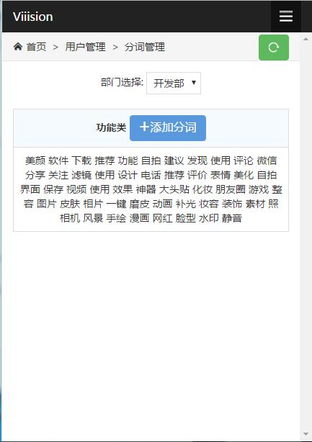
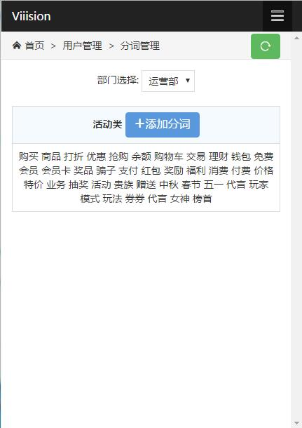
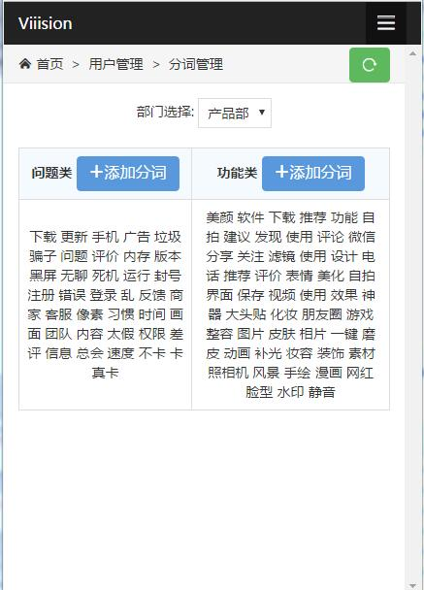
4
项目创新
创新点之二
动态化
+
个性化分词管理
Notes:
动态化的分词设计
因不同职能部门需求不同，我们对分词进行标签化设计并展示，体现分词管理的个性化。
例如运营部可查看活动类的分词；同时用户可根据所需对时下热词进行选择性添加，充分体现动态化。

Slide 21
4
项目创新
创新点之三
好评
精确的产品特征情感分析
评论
特征
中评
差评
Notes:
精确的产品特征情感分析
我们综合分析机器学习和模式匹配算法的优缺点，采用两者相结合的方式进行分析，以提高情感极性判断的准确性。用户可根据所需查看相应产品特征的好评、差评详情，使其对不同产品特征的用户态度有进一步的了解。

Slide 22
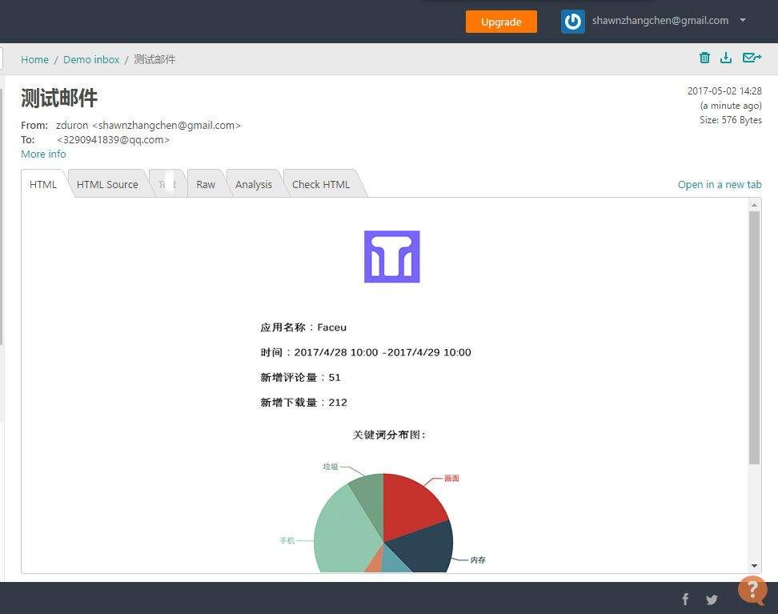
4
项目创新
创新点之四
个性化内容及时推送
Notes:
及时的个性化内容推送与问题反馈
在个性化内容推送方面，为满足企业及时纠正产品问题，把握市场商机的需求，我们将每天定时分析整理用户关注的内容，将分析结果中出现的问题按优先级排列，并进行推送，进而使企业在问题解决上更有针对性，安排上更加合理。

Slide 23
团队管理
PART 5

Slide 24
5
团队管理
组织结构
项目经理
技术经理
算法分析
技术组长
前端开发
技术副组长
后端开发
客户经理
UI设计
Notes:
在项目的开展中，明确的团队分工起到了至关重要的作用。
根据五位成员的性格特征和技术基础，职责分工如上。

Slide 25
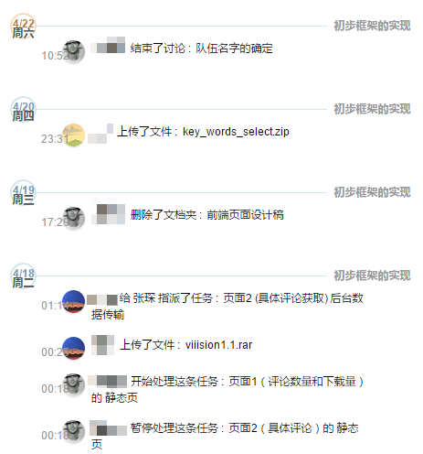
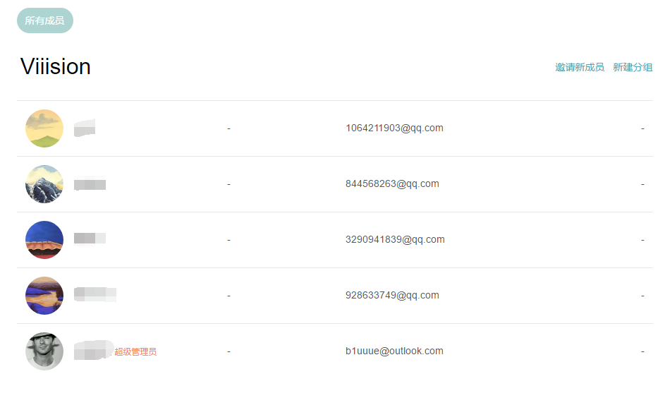
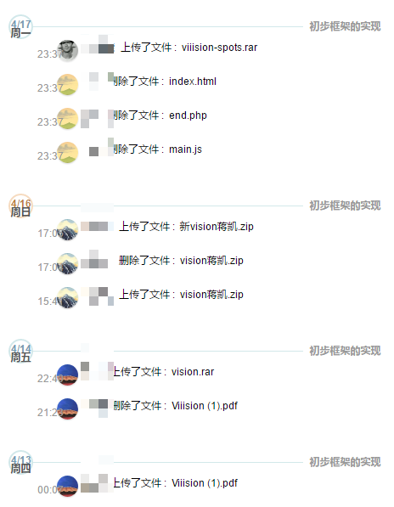
5
团队管理
协作
我们通过tower进行任务分配和项目进度管理
Notes:
我们注重协作，将tower作为协作平台，进行任务分配；

Slide 26
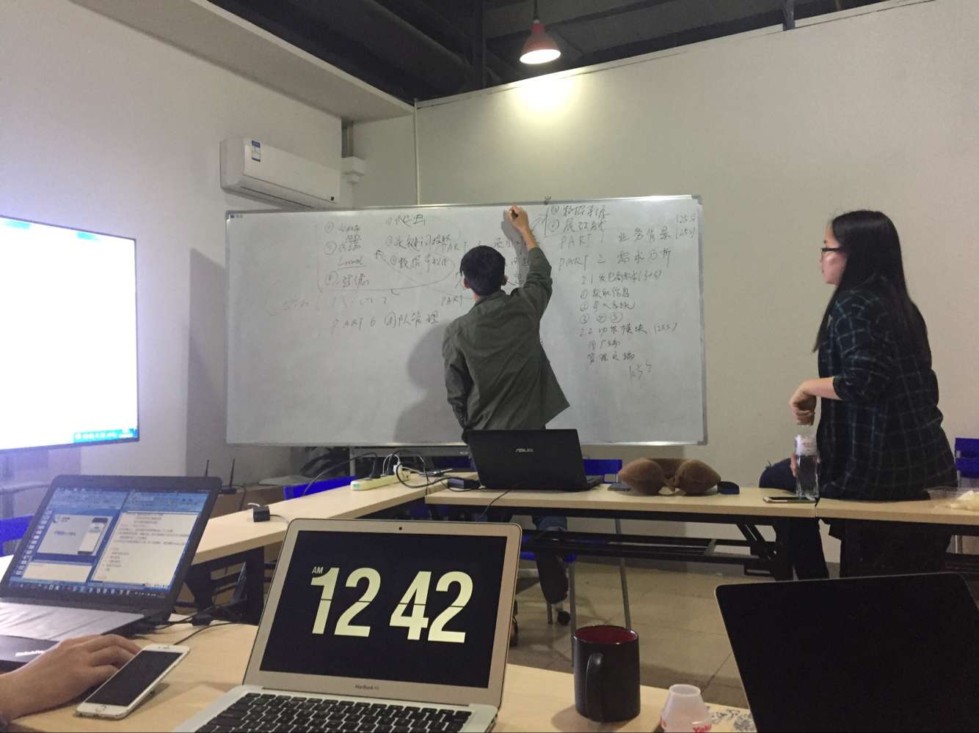
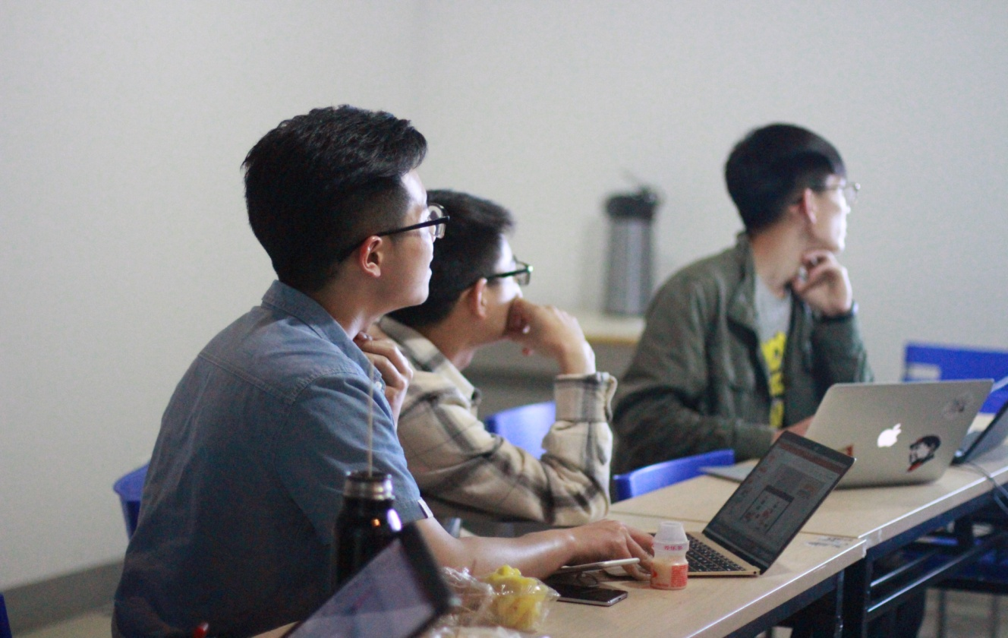
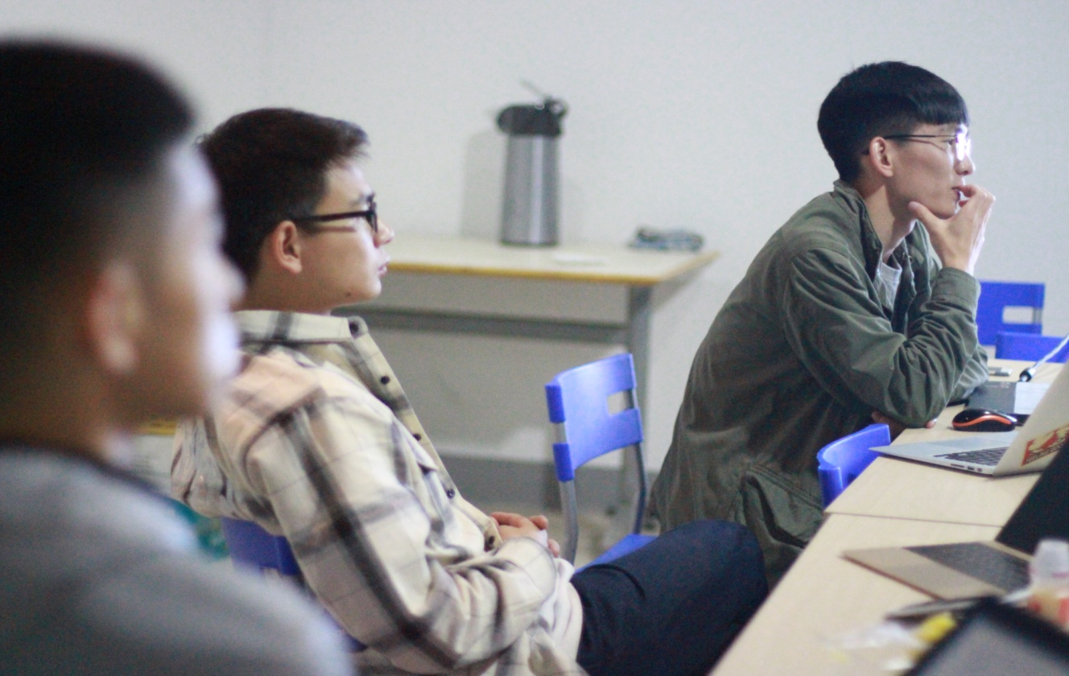
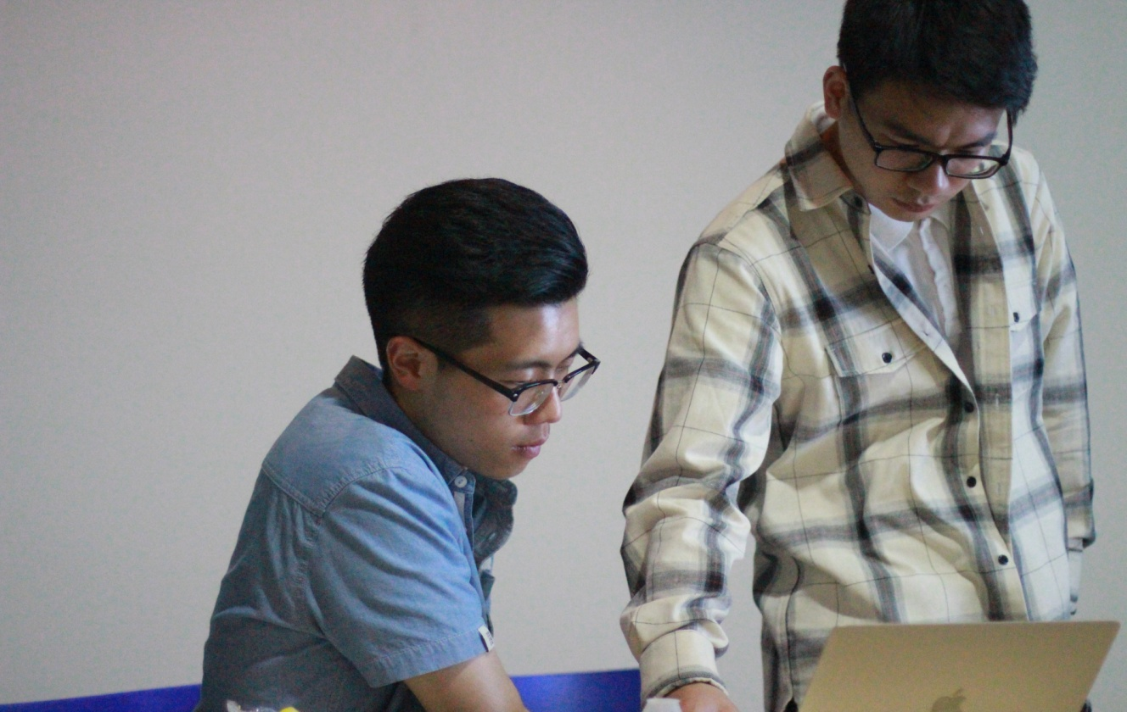
5
团队管理
沟通
在固定地点进行
开会与办公
>>
Notes:
我们注重沟通，固定地点进行沟通与开会，提高效率；

Slide 27
5
团队管理
规划
>>
>>
Notes:
我们注重规划，记录每一个里程碑，合理规划时间

Slide 28
6
项目跟进
可拓展空间
APP类别可拓展
将APP延伸到多个类别，
从网络上获取各类别词库
语种地域拓展
扩大语言分析范围，
不局限于中文
Notes:
正因为有这样一套完备的团队管理与分工体系，才使得本项目可以顺利进行,
同时我们团队也正致力于使本系统在语言种类和APP类别上进行更大范围的覆盖。

Slide 29
谢谢观赏
Notes:
以上就是我们的项目，谢谢大家的聆听

